Slide 1

Ανάπτυξη
Διαδικτυακών Εφαρμογών I
Εισαγωγική παρουσίαση
Αθανάσιος Αν. Ζέρβας
Διπλωματούχος Τηλεπικοινωνιακός Ηλεκτρολόγος Μηχανικός & Μηχανικός Η/Υ Α.Π.Θεσσαλονίκης
MSc Εφαρμοσμένη Πληροφορική – Συστήματα Η/Υ Πανεπιστημίου Μακεδονίας
Έκτακτος Καθηγητής Τμήματος Διοίκησης Επιχειρήσεων (Γρεβενά) ΤΕΙ Δυτικής Μακεδονίας

Slide 2

Ταυτότητα Μαθήματος
Θεωρία
  Διδασκόμενα αντικείμενα-τεχνολογίες:
    HTTP
    HTML/XHTML
    CSS
    PHP/MySQL
    Javascript
    XML
Εργαστήριο
  Εφαρμογή των γνώσεων της θεωρίας για την ανάπτυξη πρακτικών εφαρμογών σε απλό επίπεδο
  Χρήση περιβάλλοντος ανάπτυξης:
    Dreamweaver
    Editplus
    Notepad++
  Εξέταση τελικής εργασίας εξαμήνου (πλήρης εφαρμογή των θεωρητικών και πρακτικών γνώσεων)

Slide 3

Βιβλιογραφία Μαθήματος

Slide 4
Τύποι Εφαρμογών
Τοπικές Εφαρμογές (Local Applications)
Δικτυακές Εφαρμογές (Network Applications)
Διαδικτυακές Εφαρμογές (Web Applications)

Slide 5
Τοπικές Εφαρμογές
Η εφαρμογή είναι εγκατεστημένη στο σκληρό δίσκο του τοπικού υπολογιστή του χρήστη
  Κάθε χρήστης σε μια εταιρεία θα πρέπει να έχει ένα εγκατεστημένο αντίγραφο της εφαρμογής στο δικό του υπολογιστή
    Υψηλό κόστος εγκατάστασης-συντήρησης
    Αναβαθμίσεις της εφαρμογής πρέπει να γίνονται σε κάθε υπολογιστή ξεχωριστά
Η εφαρμογή είναι στενά συνδεδεμένη σε δυαδικό επίπεδο με το λειτουργικό σύστημα και την αρχιτεκτονική του υπολογιστή του χρήστη
  Η εφαρμογή δεν μπορεί να χρησιμοποιηθεί άμεσα σε άλλη υπολογιστική πλατφόρμα (εξαιρούνται εφαρμογές γραμμένες σε Java)

Slide 6
Τοπικές Εφαρμογές
Αποθήκευση δεδομένων σε τοπικές αποθηκευτικές μονάδες
  Τα δεδομένα ανήκουν στο χρήστη και η πρόσβαση σε αυτά από άλλους χρήστες απαιτεί την παύση εργασίας σε αυτά από τον αρχικό χρήστη (off-line data sharing)
  Η τήρηση ενημερωμένων αντιγράφων για όλους τους χρήστες είναι προβληματική διαδικασία
Επεξεργασία δεδομένων από την τοπική μονάδα επεξεργασίας
  Ανάγκη για ισχυρούς-ακριβούς υπολογιστές σε κάθε θέση εργασίας

Slide 7
Κατανομή Υπολογιστικών Πόρων σε Τοπικές Εφαρμογές

Slide 8
Δικτυακές Εφαρμογές
Οι εφαρμογές ακολουθούν το μοντέλο Client-Server
  Μια εφαρμογή για τον τοπικό υπολογιστή (Client) που επικοινωνεί μέσω TCP/IP με την εφαρμογή του κεντρικού δικτυακού υπολογιστή (Server)

Slide 9
Δικτυακές Εφαρμογές
Η αποθήκευση των δεδομένων της εφαρμογής μπορεί να γίνεται τοπικά ή δικτυακά στον Server
  Προτείνεται η απομακρυσμένη αποθήκευση για λόγους κοινής πρόσβασης στα δεδομένα μεταξύ χρηστών της εφαρμογής
  Αναβαθμίσεις της εφαρμογής απαιτούν:
    την επέμβαση στον Server στην καλύτερη περίπτωση,
    σε κάθε υπολογιστή εργασίας ξεχωριστά στη χειρότερη περίπτωση
Η εφαρμογή εκτελείται εν μέρει στον τοπικό υπολογιστή και χρησιμοποιεί τοπικούς πόρους για την εκτέλεση μεγάλου συχνά μέρους του υπολογιστικού φόρτου των ενεργειών του χρήστη

Slide 10
Δικτυακές Εφαρμογές
Οι εφαρμογές συχνά ακολουθούν ιδιοκατασκευασμένες (prioprietary) προγραμματιστικές τεχνικές και πρωτόκολλα
  Πάρα πολλά και ασύμβατα πρότυπα
  Δυσκολία κλιμάκωσης και επικοινωνίας με άλλες εφαρμογές
  Συχνή ανάγκη για υπηρεσίες διασύνδεσης εφαρμογών (Gateway Services)
Χρήση τεχνικών για τη μετατόπιση του υπολογιστικού φόρτου στον Server
  Πιθανά προβλήματα ασφάλειας των δεδομένων
Υψηλό δικτυακό φόρτο
  Συχνή μεταφορά δεδομένων της εφαρμογής

Slide 11
Κατανομή Υπολογιστικών Πόρων σε Δικτυακές Εφαρμογές

Slide 12
Διαδικτυακές Εφαρμογές
Οι εφαρμογές είναι εγκατεστημένες σε έναν κεντρικό Server και μπορούν να είναι γραμμένες σε (σχεδόν) οποιαδήποτε γλώσσα προγραμματισμού
  Πιο σημαντικές γλώσσες: PHP, ASP.NET, JSP, Perl
O Server κάνει χρήση του πρότυπου πρωτόκολλου επικοινωνίας HTTP (HyperText Transfer Protocol), το οποίο είναι η βάση της υπηρεσίας World Wide Web (WWW)
Τα πρωτόκολλα επικοινωνίας του Web είναι καλά καθορισμένα και ελεύθερα διαθέσιμα σε κάθε προγραμματιστή

Slide 13
Διαδικτυακές Εφαρμογές
Η ανάπτυξη μιας διαδικτυακής εφαρμογής γίνεται πολύ εύκολα σε στάδια, σε σχέση με τύπους εφαρμογών στηριζόμενες σε δυαδικά εκτελέσιμα αρχεία:
  Η εφαρμογή αποτελείται από πολλά αρχεία πηγαίου κώδικα, τα προγραμματίδια (Scripts), τα οποία εκτελούνται δυναμικά από τον ίδιο τον Server όταν η λειτουργία τους ζητηθεί
  Αλλαγές σε ένα προγραμματίδιο υπό Σ.Σ.Π. (Συνθήκες Σωστού Προγραμματισμού) δεν θα πρέπει να επηρεάζουν τη λειτουργία των υπολοίπων

Slide 14
Διαδικτυακές Εφαρμογές
Με εξαίρεση την ASP.NET, μια διαδικτυακή εφαρμογή μπορεί να εκτελείται σε έναν Web Server (υπηρεσία σε επίπεδο λογισμικού), ανεξάρτητα της χρησιμοποιούμενης για αυτόν υπολογιστικής πλατφόρμας
Ο Client δεν χρειάζεται να γνωρίζει τις χρησιμοποιούμενες από τον Web Server τεχνολογίες

Slide 15
Διαδικτυακές Εφαρμογές
Η εφαρμογή είναι υπεύθυνη για την επεξεργασία των δεδομένων και σύνταξη των αποτελεσμάτων για εμφάνιση στο χρήστη, σύμφωνα με την πρότυπη γλώσσα σήμανσης εγγράφων υπερκειμένου HTML/XHTML

Slide 16
Διαδικτυακές Εφαρμογές
Ο Client είναι επιφορτισμένος μόνο με την απεικόνιση των πληροφοριών του εγγράφου υπερκειμένου
  Ελάχιστες απαιτήσεις σε επεξεργαστική ισχύ και μνήμη για τον υπολογιστικό σταθμό εργασίας του χρήστη
Τα έγγραφα υπερκειμένου μπορούν να χρησιμοποιηθούν μέσα από πληθώρα προγραμμάτων πλοήγησης (Web Browsers) και ουσιαστικά σε κάθε υπολογιστική πλατφόρμα:
  Προσωπικοί υπολογιστές
  Οικιακές συσκευές (από παιχνιδομηχανές έως ψυγεία)
  Έξυπνα κινητά τηλέφωνα (Smart Phones)
  Ψηφιακοί Προσωπικοί Βοηθοί (PDAs)

Slide 17
Κατανομή Υπολογιστικών Πόρων σε Διαδικτυακές Εφαρμογές

Slide 18
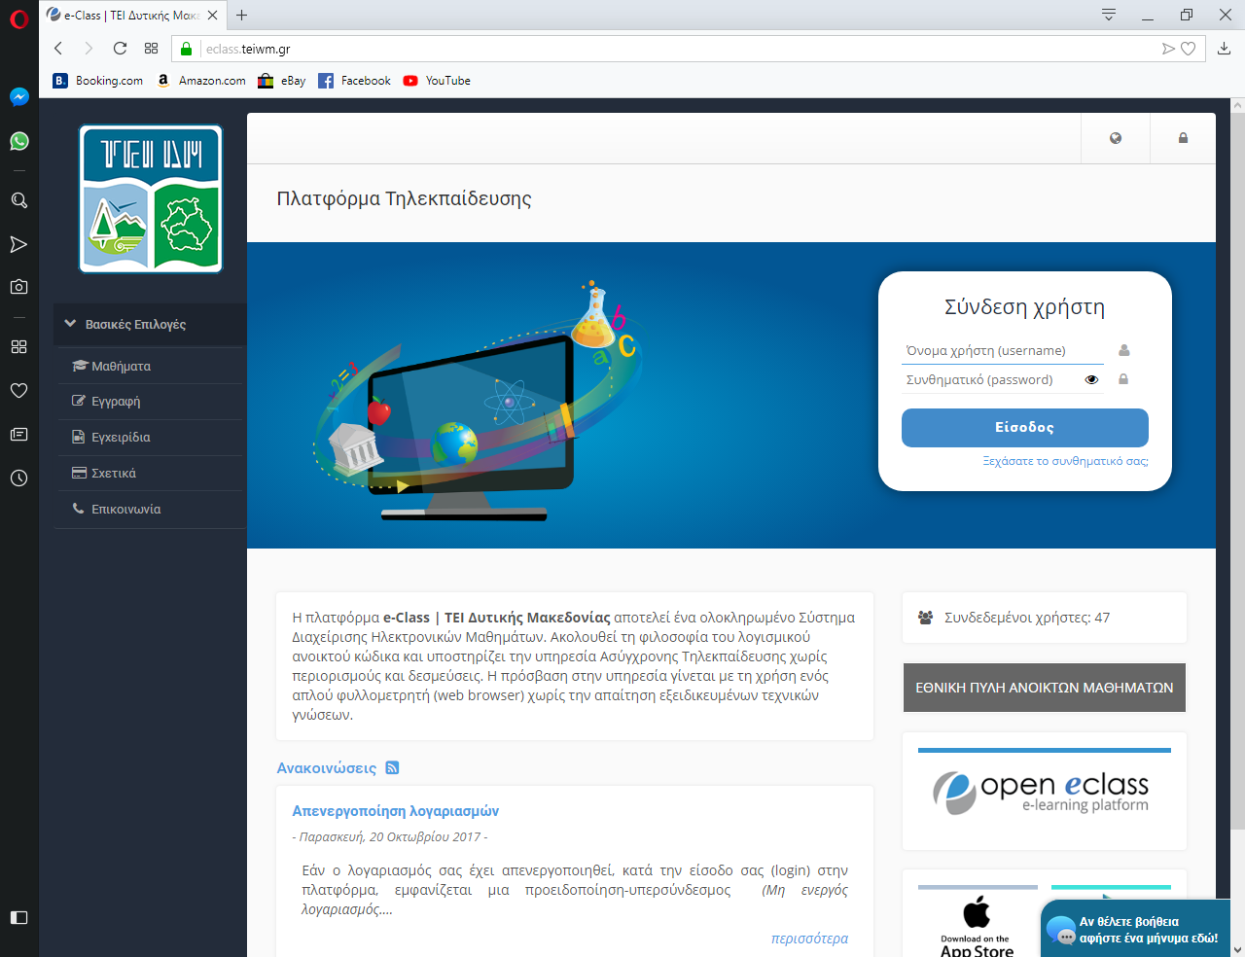
Σημαντικές διαδικτυακές εφαρμογές που χρησιμοποιείτε συχνά στις σπουδές σας

Slide 19
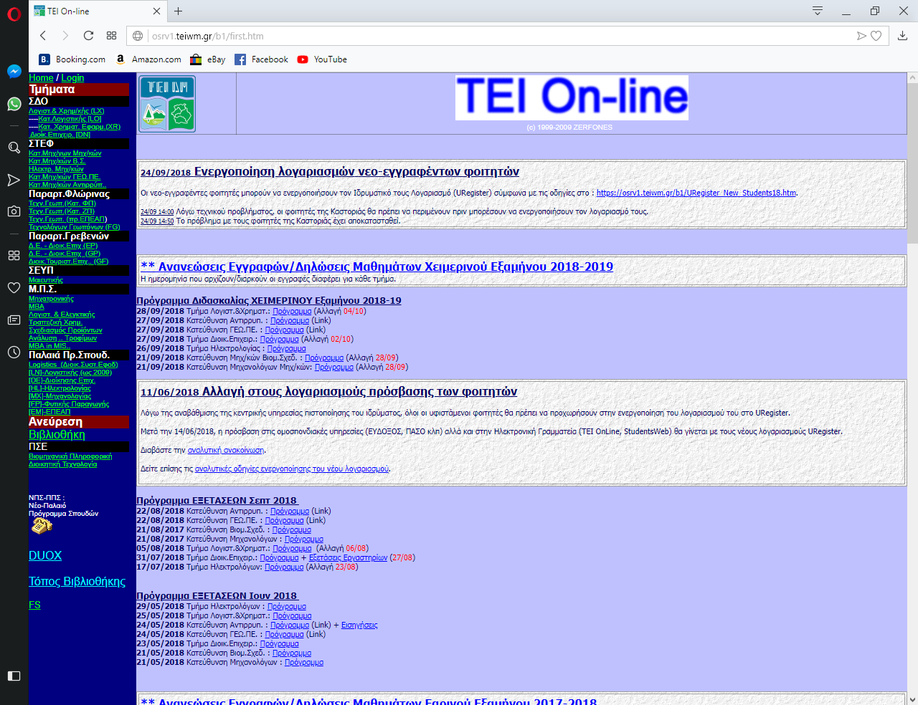
TEI On-line

Slide 20
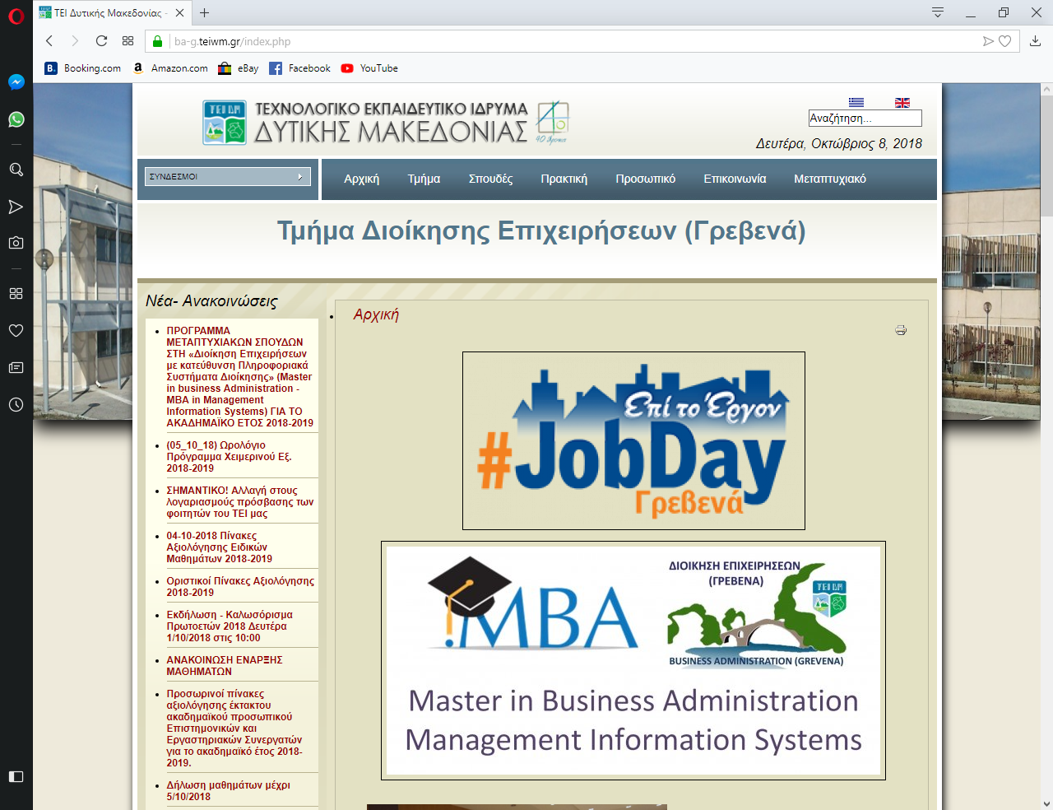
https://ba-g.teiwm.gr

Slide 21
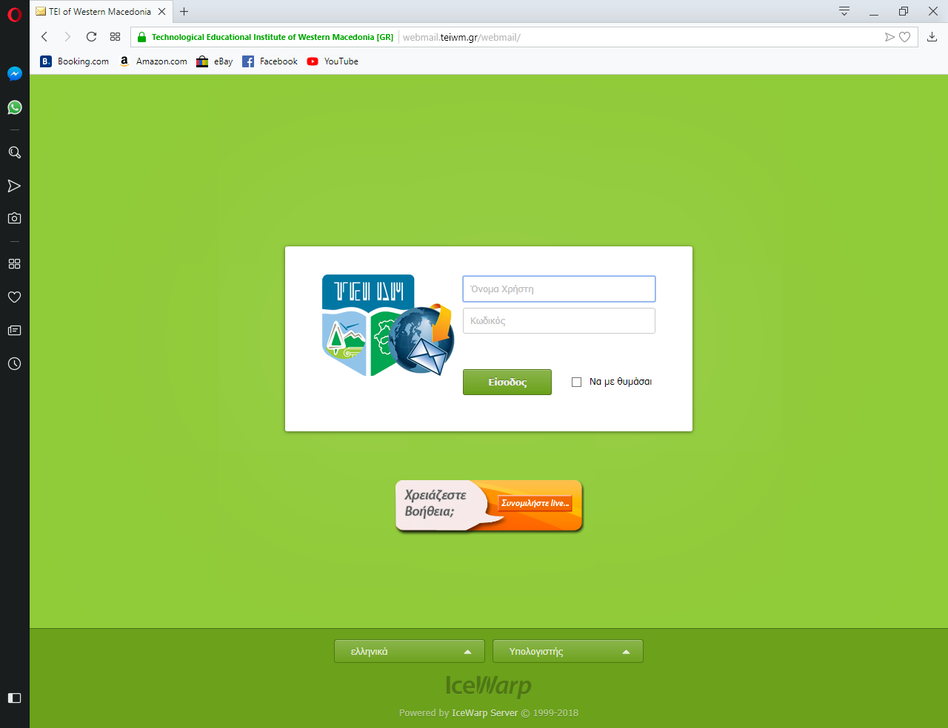
GKEL
(https://gkel.teipir.gr)

Slide 22
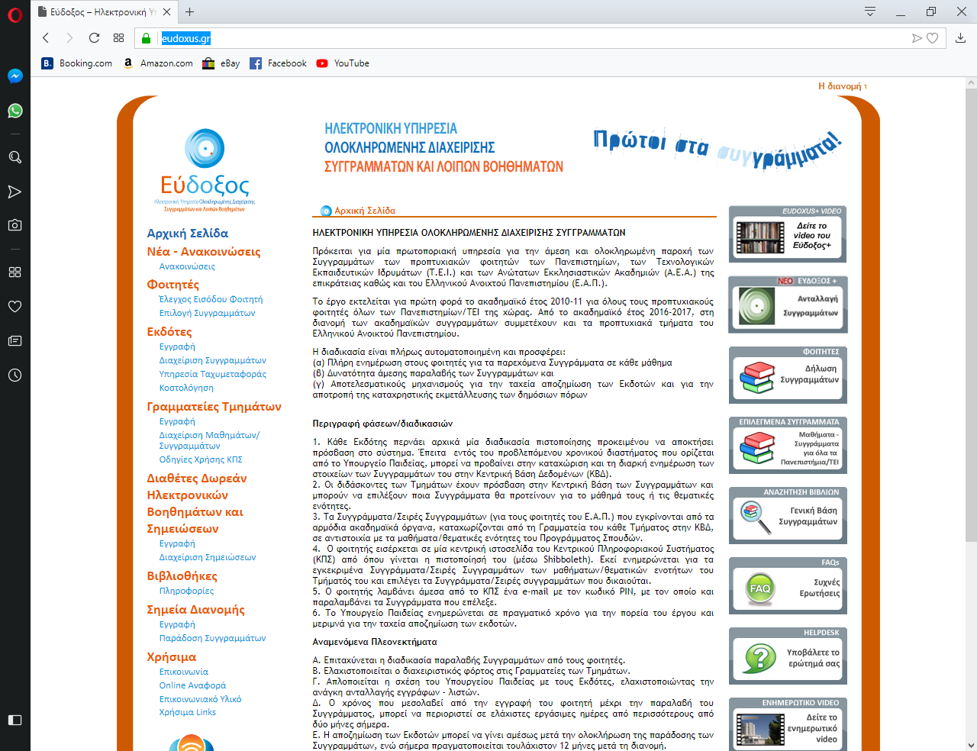
Τρόποι Επικοινωνίας
Μέσω προσωπικού μηνύματος στο σύστημα Ηλέκτρα: username panos

Slide 23
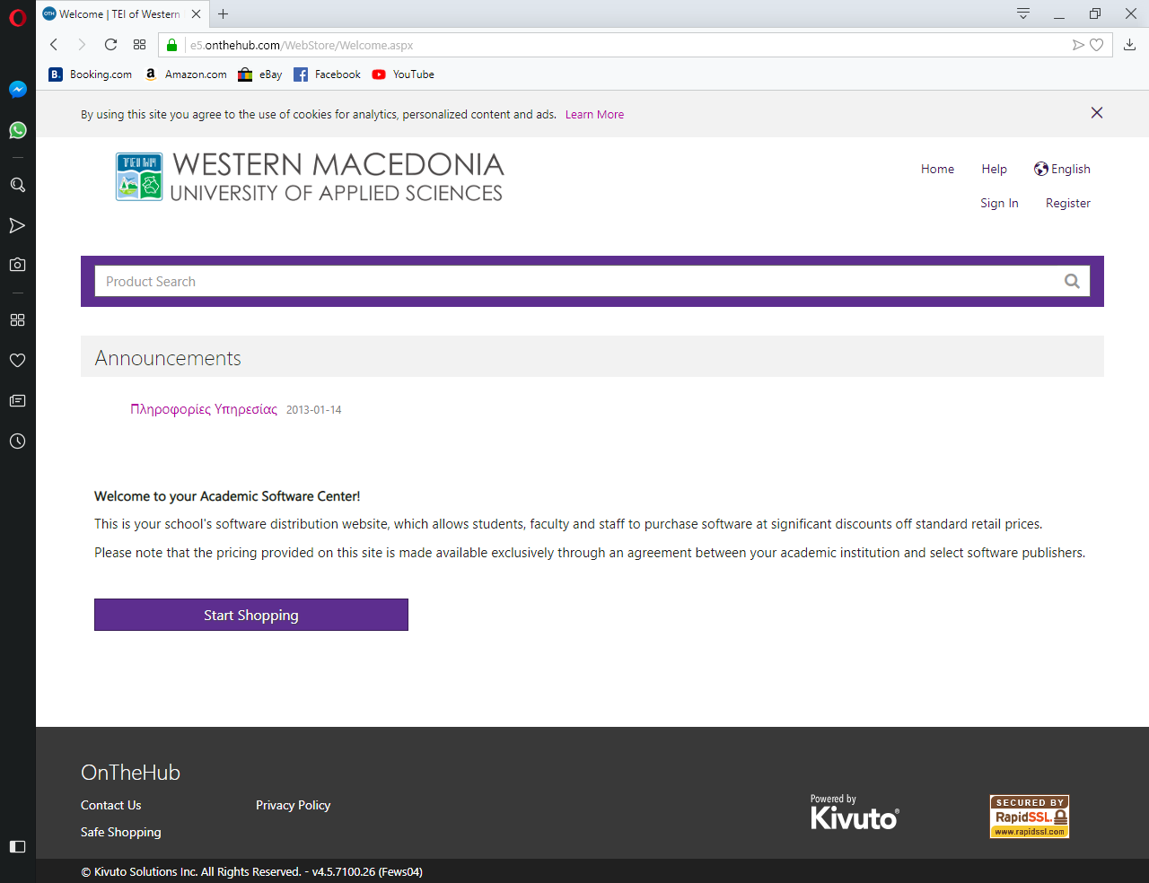
Τρόποι Επικοινωνίας
Μέσω υπηρεσίας άμεσης προσωπικής επικοινωνίας Electra Jabber IM: username panos

Slide 24
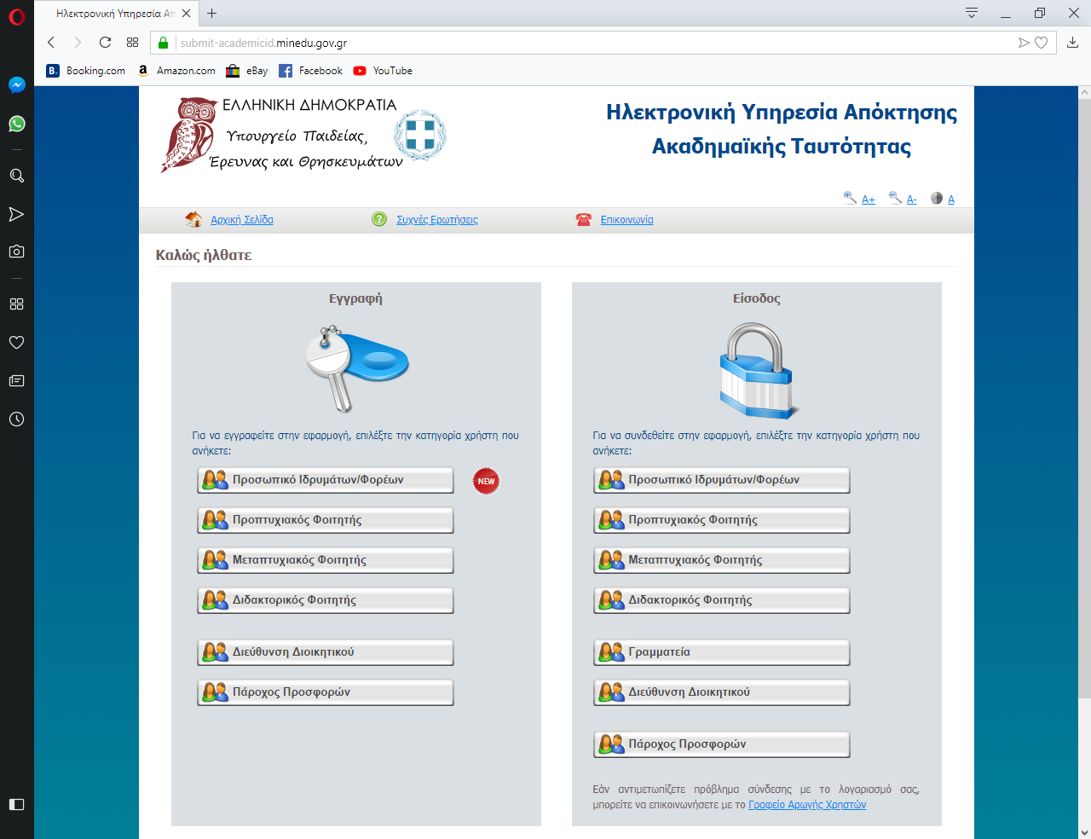

Slide 25
Τρόποι Επικοινωνίας
Μέσω δημόσιων συζητήσεων του μαθήματος με βάση τους ακόλουθους κανόνες για καλύτερη αναζήτηση πληροφοριών:
  Δεν γίνεται χρήση Greeklish
  Δεν κάνετε αποκλειστική χρήση κεφαλαίων χαρακτήρων
  Γράφετε πάντα στην κατάλληλη ενότητα (θεωρία ή εργαστήριο αντίστοιχα)
  Δίνετε αναλυτικά τις ερωτήσεις σας έχοντας σπαταλήσει τουλάχιστον 2 λεπτά κατά τη συγγραφή

Slide 26
Ενημερώσεις για το μάθημα
Ελέγχετε καθημερινά το σύστημα eclass.teiwm.gr για ανακοινώσεις, αρχεία και συζητήσεις μαθήματος
Ορίστε στις ρυθμίσεις του συστήματος ένα email που όντως χρησιμοποιείτε και ελέγχετε τακτικά

Slide 27

Τέλος πρώτου μαθήματος
Ευχαριστώ για την παρουσία σας.
Αναμένω την επόμενη μας συνάντηση για το εξάμηνο αυτό.

